Slide 1

TC / CL 작성 가이드 - v 1.0.0

Slide 2

History
Ver. | 일시 | 작성자 | 내용 | 리뷰
1.0.0 | 2016.10.24 | 채영민 | 작성 가이드 배포 | 리뷰완료

Slide 3
TC/CL 작성 방법 현황

Slide 4
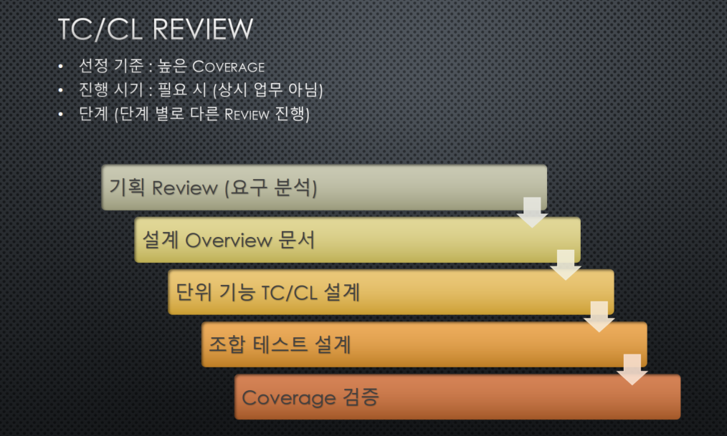
TC/CL Review 단계
[TC/CL Revew 단계]
Test Case 준비 단계 (Test Basis 확보)
Test Case 작성 단계
Test Case 수행/실행 단계
Test Case 작성 단계는 크게 3단계로 구성
Review 단계와 Mobile 소그룹원 작성 방법 비교 후, 작성 가이드 및 Template 도출

Slide 5
TC/CL 작성 접근 방법 (현황)
QA Mobile 그룹원 의견 취합 결과, 다음과 같은 방식으로 TC/CL 작성 (??)
Test Basis 준비
테스트 스펙 이해
Domain(기능/컨텐츠) 분류
테스트 스펙
What?
스펙 이해
기획 내용 이해
How?
Reading
정리 (excel, notepad, etc.)
What?
How?
커뮤니케이션
What?
테스트 스펙에 대한 Domain 기능/컨텐츠 단위 분류
How?
Mind Map
Excel
빌드
기획서
Domain 분류 (1차, 2차, 3차 …)
빌드 확인
TC / CL 작성
What?
Test Case / Check List
예외 사항 작성
How?
Template에 맞추어 작성

Slide 6
결론
1. Overview 산출물 공유가 없다. (이미 만들고 있지만…)
2. 예외 사항 Test Case 작성 접근 방법이 구체화 되어 있지 않다.
: 각자 다름
3. 조합 테스트 설계는 생략 된다. (탐색적 테스트 등 테스트 수행 단계에서 확인한다.)

Slide 7
TC/CL 작성 가이드

Slide 8
TC/CL Reviewer 관계
[Author]
[Reviewer]
테스트 담당자
동일
프로젝트 Colleague
Mobile
타 프로젝트 Colleague
Mobile
소그룹 Leader
- 동일 프로젝트 동료가 없을 경우, 타 프로젝트 동료 2명 리뷰어로 참여
Reviewer : 소그룹 내 동료 3명 (동일 프로젝트 colleague, 타 프로젝트 colleague, 소그룹 Leader)
테스트 진행 빌드 전량 TC or CL 문서 작성 및 Review 필수

Slide 9
TC/CL 작성 방향
Test Basis
준비
테스트 스펙
이해
Domain
분류
TC / CL
작성
조합 테스트
설계
Overview
문서 작성

Slide 10
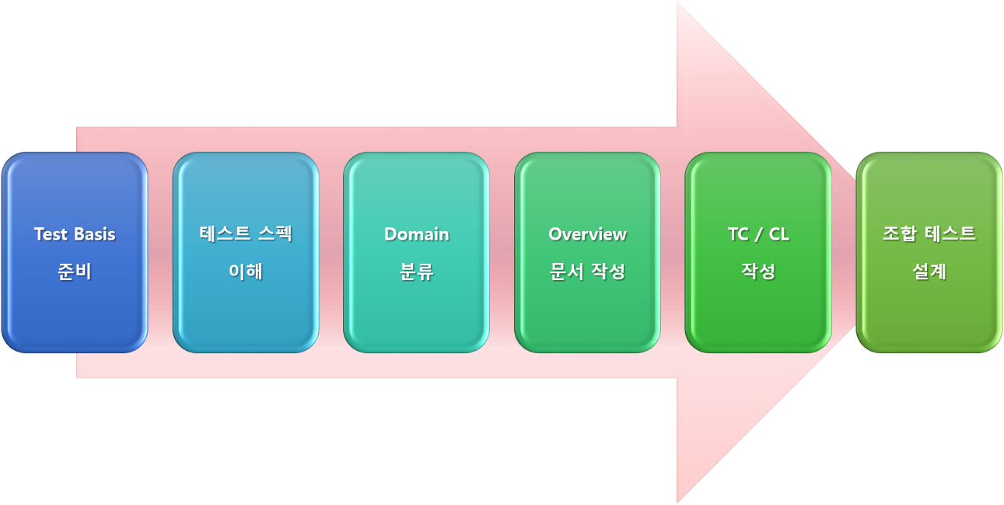
Test Basis 준비
[WHY]
Test Case, Check List 작성하기 위한 자료 확보
[WHAT]
테스트 스펙 명세서
기획서
빌드 (테스트 준비 참고용)
[HOW]
유관부서와의 커뮤니케이션 (e-mail, yammer, 메신저)

Slide 11
테스트 스펙 이해
[WHY]
테스트 목적, 방향 설정을 위한 기획 내용 이해 및 의도 확인
[WHAT]
1. 빌드 플레이
2. 기획서 정독
[HOW]
기획 내용 정리 (excel, notepad 등)
레퍼런스 빌드 플레이하며 기획 이해

Slide 12
Domain 분류
[WHY]
테스트 스펙 기능 파악을 위한 Domain 분류
[WHAT]
1. Domain 분류 (1차, 2차, 3차 …)
[HOW]
Excel, mind map

Slide 13
Domain 분류 - 정의
Domain 이란…??
- 테스트가 필요한 기능/비기능에 대한 구성 요소
- Layout에 포함되어 출력되는 UI 기준으로 Domain 명 작성
[Domain 분류]
분류 | 정의 | 비고
1차 Domain | 최상위 Layout 화면에 출력 되는 UI 및 독립된 시스템 | 1차 Domain 예시 - 로그인, 패치 시스템, 메인메뉴(로비)에 출력되는 UI
2차 Domain | 1차 Domain 하위 Layout에서 출력되는 UI 및 비기능 요소 | 2차 Domain 예시 - 1차 Domain에서 이동한 페이지, 팝업 화면에 출력되는 UI
3차 Domain | 2차 Domain 하위 Layout에서 출력되는 UI 및 비기능 요소
4차 Domain | 3차 Domain 하위 Layout에서 출력되는 UI 및 비기능 요소
…
n차 Domain | 최하위 Layout에서 출력되는 UI 및 비기능 요소
- Domain 분류는 테스트 스펙, 볼륨에 따라 유동적으로 변경될 수 있다.
- User 상태 조건에 따라 UI 표기가 다를 경우, 상태 조건을 Domain으로 분류 할 수 있다.
User 상태 조건이란… 캐릭터 레벨, 동맹 가입 여부 등에 따라 UI가 다르게 보이는 상황

Slide 14
Domain 분류 - 규칙
[Domain 분류 규칙]
1. 레퍼런스 빌드를 참고하여 Domain 분류 한다.
: 텍스트로 이해하는 것보다 빌드 참고하여 파악하는 것이 용이함
: 레퍼런스 빌드가 없을 경우, 시각적으로 확인 할 수 있는 동영상, 스크린샷 등 활용
2. 레퍼런스 빌드가 없을 경우, 기획서 기반으로 Domain 분류 한다.
: 레퍼런스 빌드가 나오면 Domain 분류 재검토
3. Domain 분류 정의표를 기준으로 분류 한다.
: Page12 참고
4. User 상태 조건에 따라 UI 표기가 다를 경우, 상태 조건을 Domain 으로 분류 한다.
5. Domain은 구체적으로 세분화 한다.

Slide 15
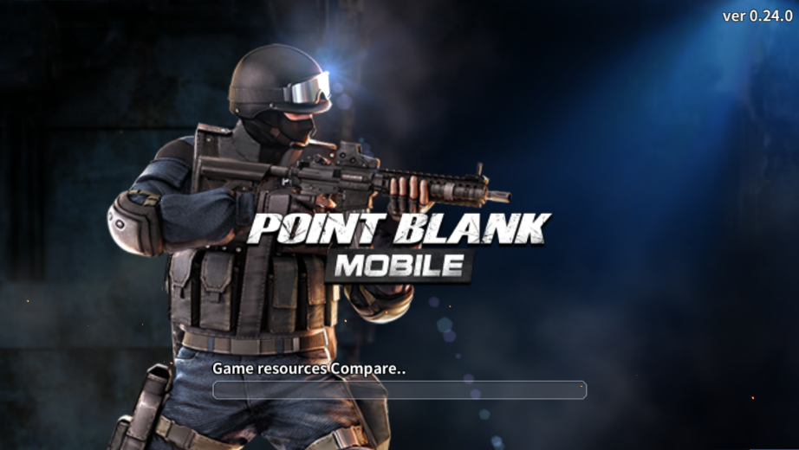
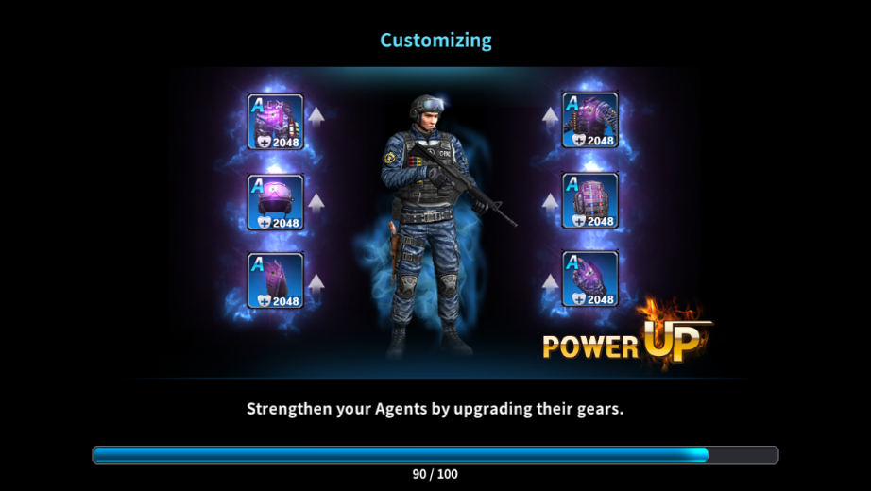
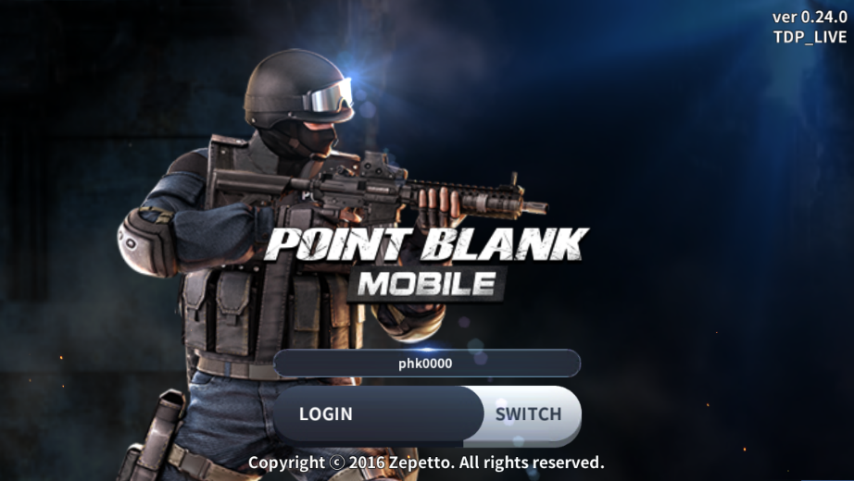
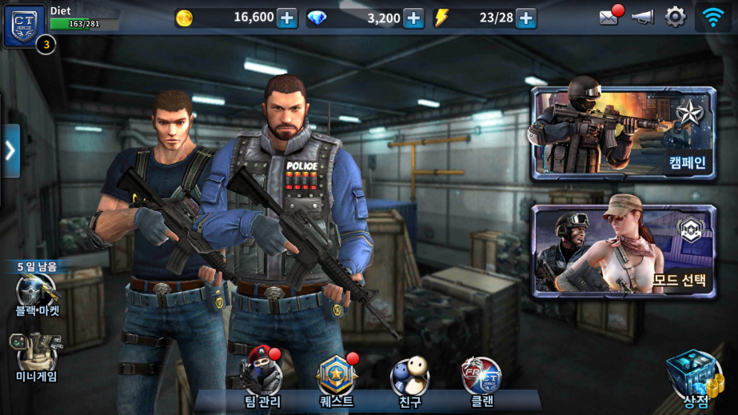
Domain 분류 예시 - 1차 Domain
[패치 시스템]
[도움말]
1차 Domain
[로그인]
[메인 화면 1차 Domain]

Slide 16

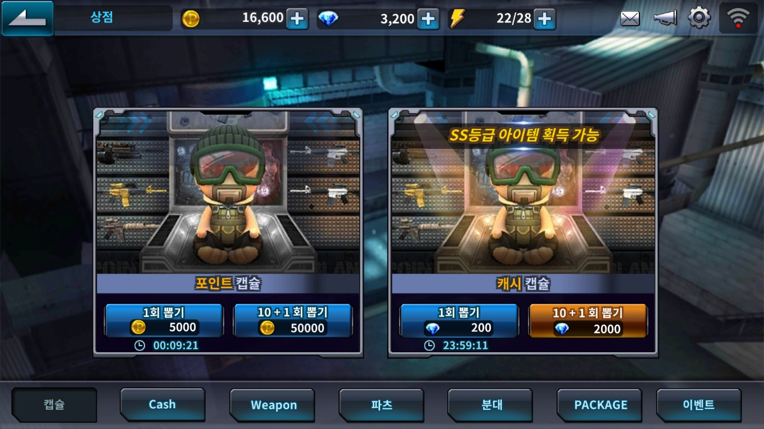
Domain 분류 예시 - Domain (1차 - 4차)
[메인 화면]
[상점 - 캡슐 화면]
1차 Domain
2차 Domain
3차 Domain
4차 Domain

Slide 17
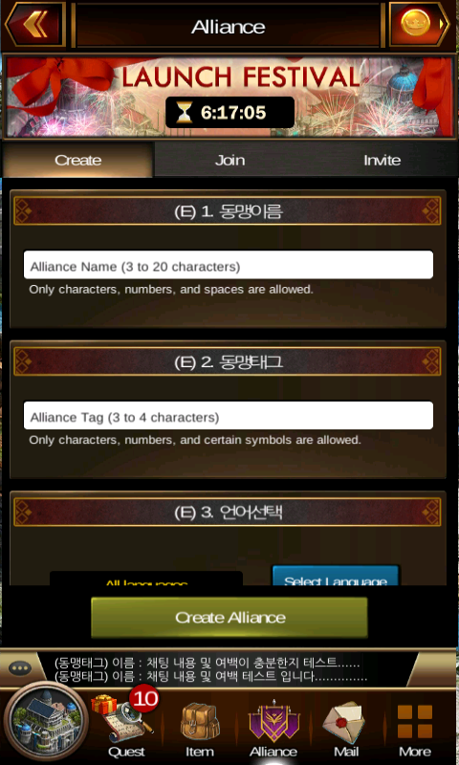
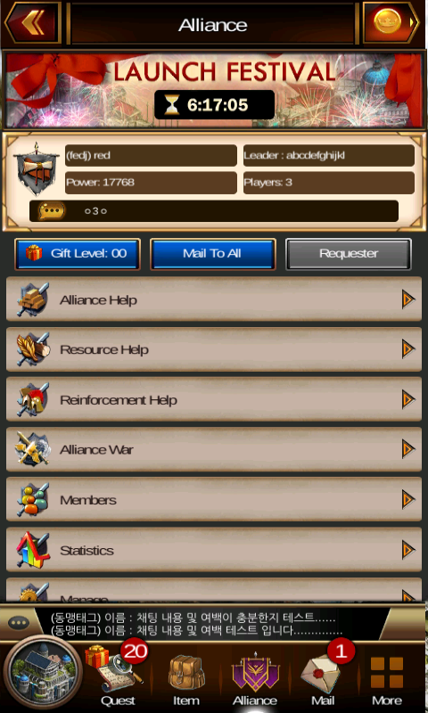
Domain 분류 예시 - Domain (UI 상태 조건에 따른 Domain 분류)
[동맹 미가입 상태에서의 동맹 UI]
[동맹 가입 상태에서의 동맹 UI]
User 상태 조건에 따라 UI 표기가 다른 경우 발생 할 수 있다.
ex. WOK 동맹 가입 여부에 따른 UI 표기
이 때는
상태 조건을 선 Domain으로 분류하고 이후 표기 되는 UI는 하위 Domain으로 분류 한다.
1차 Domain – 동맹
2차 Domain – 동맹 가입 상태 조건 (가입/미가입)
3차 Domain – Create, Join, Invite, Gift Level, Mail To All, Alliance Help …
1차 Domain

Slide 18
Overview 문서 작성
[WHY]
TC/CL 효과적으로 작성하고 조합 테스트 설계 명세서 작성
[WHAT]
1. Overview 문서
[HOW]
mind map
Guide 문서 기반으로 작성

Slide 19
Overview 문서 작성 - 규칙
[Overview 문서 작성 규칙]
1. Overview 문서에는 테스트 스펙의 모든 기능이 포함 되야 한다.
: 예외 사항 포함하여 작성
2. Domain 분류 항목을 고려하여 Overview 문서에 작성한다.
: UI 기반으로 분류된 Domain 항목
3. 각 Domain 단계에 공통으로 사용하는 UI는 Overview 문서에 모두 작성한다.
: 조합 테스트 설계에 활용하기 위함
: 별도 표시를 하여 상호 영향을 주는 기능 요소를 쉽게 파악하기 위함
4. Overview 문서는 mind map으로 작성한다.
: 개인적으로 가독성이 제일 좋다고 생각, 기타 다른 의견 있음 얘기 주세요
5. Overview 구성 요소는 UI 및 User 상태 조건에 따른 분류를 기준으로 구성한다.
: Overview 구성 요소는 추가/변경 가능성이 있다. (누구나, 언제든지 의견 제시 하세요!)
6. Test Action 상황은 Overview 문서에 작성하지 않는다.
: 단, TC/CL 작성 시에는 Test Action을 고려하여 작성한다.

Slide 20
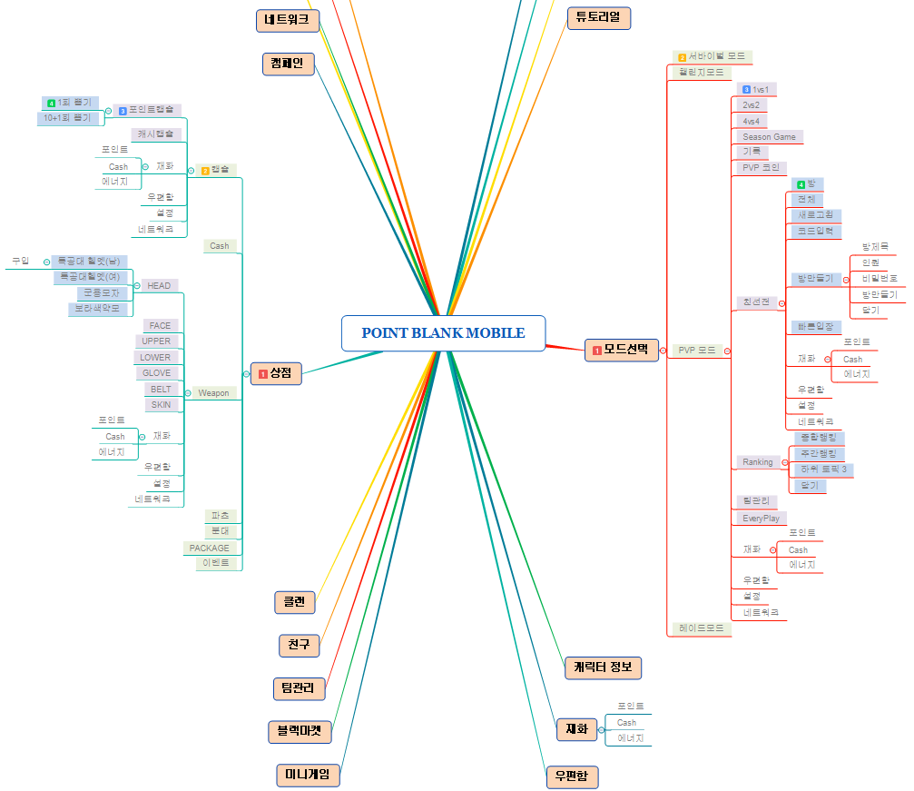
Overview 문서 작성 - mind map (Domain 작성 예시)
1차 Domain
2
3
2차 Domain
각 Domain에 출력 되는 공통 항목 모두 작성
(조합 테스트 설계 고려하기 위함)
3차 Domain
4
5
4차 Domain
5차 Domain
1
…
n차 Domain
Domain 분류 Depth는 컨텐츠 구성에 따라 증가 할 수 있다.

Slide 21
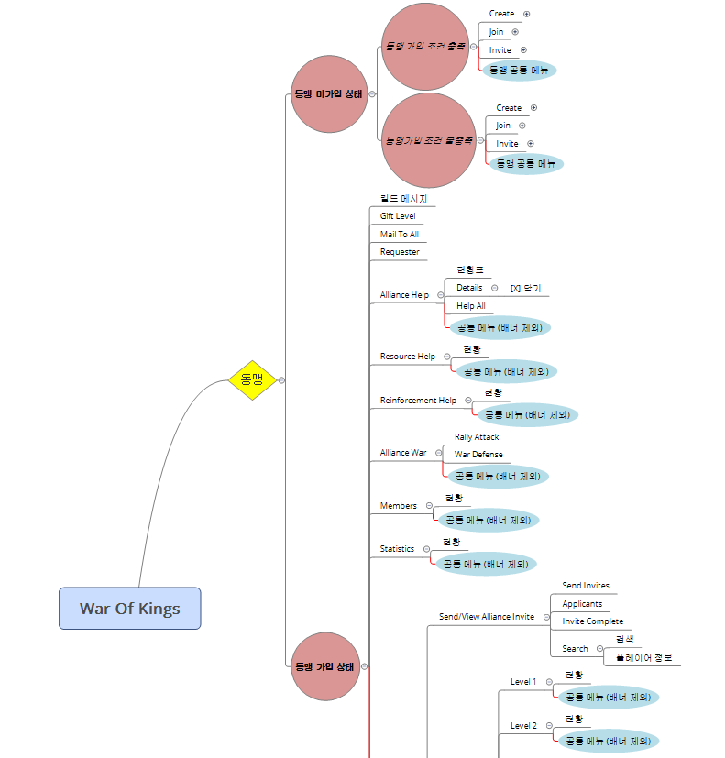
Overview 문서 작성 - mind map (UI 상태 조건에 따른 분류 및 작성 예시)
2차 Domain
(동맹 가입 여부에 대한 유저 상태 조건)
3
1. User 상태 조건에 따라 UI 표기 형태가 다를 경우, 상태 조건을 Domain으로 정한다.
ex.) 동맹 가입/비가입 상태에 따른 UI 표기가 다를 경우
1차 Domain - 동맹
2차 Domain - 동맹 미가입 상태, 동맹 가입 상태
3차 Domain - 동맹 가입 조건 충족, 동맹 가입 조건 불충족, 길드메시지, Gift Level, …
4차 Domain - Create …
2
3
3차 Domain
2

Slide 22
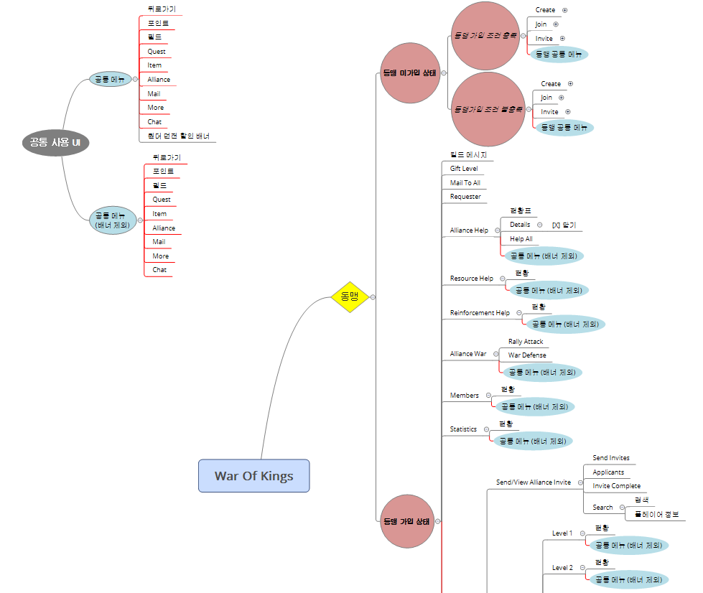
Overview 문서 작성 - mind map (반복 되는 UI 표기)
1. 공통으로 사용 반복 되는 UI 메뉴는 공통 메뉴로 치환하여 표기 한다.
2. 공통으로 사용되는 UI 메뉴들은 Overview 문서에 치환하여 표기하며, TC/CL 작성 시 Domain 분류에는 제외 한다.
단, 조합 테스트 설계 시에는 반드시 고려하여 테스트 준비를 해야 한다.

Slide 23
TC/CL 작성
[WHY]
Overview 문서 기반으로 Test Case, Check List 작성
Test Coverage 를 높이기 위함
[WHAT]
1. Test Case
2. Check List
[HOW]
1. Test Case, Check List Template에 맞춰 작성
2. Test Case, Check List Guide 문서 준수하여 작성

Slide 24
TC/CL 작성 - 규칙 (작성 전)
[TC/CL 작성 규칙 – 작성 전 고려 사항]
1. Test Case 작성을 원칙으로 한다. (선 TC, 후 CL)
2. Test 준비 기간, 명세서 부족, 일정 상의 문제 발생 시 Check List로 작성한다.
: 소그룹리더와 논의 후 결정
3. 공용 Test Case, Check List Template 을 사용하여 작성 한다.
: Template 변경이 필요 할 경우, 언제든지 회의 소집하여 논의 한다.
: Template 메모를 확인하면 상세 설명 확인 할 수 있습니다.
4. 명세서가 없을 경우, 레퍼런스 빌드를 참고하여 Check List로 작성한다.
: 유사 장르 모바일 게임 기능을 참고하여 작성

Slide 25
TC/CL 작성 - 규칙 (작성 중)
[TC/CL 작성 규칙 – 작성 시 고려사항]
1. Domain 분류 기준은 Test Case, Check List 동일한 방법으로 구성한다.
2. Overview 문서에서 도출된 Domain 기준으로 TC/CL 테스트 항목을 작성한다.
: Domain 에 해당하는 기획서, 명세서를 참고하여 작성
3. TC/CL Template 에는 5차 Domain으로 구성하고, 6차 이후 Domain은 Summary 에 [대괄호] 로 표기 한다.
: 가독성을 고려하여 셀 템플릿을 5차까지 구성
: 6차 이상은 대괄호로 표기 ( [6차 Domain], [7차 Domain] 테스트 내용 작성)
4. DB Table, 기획 문서를 TC/CL로 활용 할 수 있을 경우, [Test Result], [Traceabilty] 항목을 추가 후 사용한다.
: 불필요한 방법의 TC/CL 제작 방법 지양
5. 비효율적으로 리소스를 사용하는 테스트 수행 방식은 지양한다.
: Data 확인의 경우, 경계값 분석, Pairwise 등 테스트 방법론을 이용하여 Sampling Test를 할 수 있도록 설계
단, 테스트 시간이 충분하다면 모든 테스트 범위를 확인하는 것을 목표로 한다.
6. Domain이 상호 연계 되는 Case는 조합 테스트 설계에 반영한다.
: 조합 테스트 시트를 별도 구성하여 작성한다.

Slide 26
TC/CL 작성 - 규칙 (작성 중)
[TC/CL 작성 규칙 – 작성 시 고려사항]
7. TC/CL 작성 시에는 Positive Case 작성 후 Negative Case도 반드시 고민하여 작성한다.
: Negative Case란 기획서에 명시 되지 않으며, 시스템에 정해진 루틴을 벗어나는 행동 Case로 정의 한다.
8. Negative Case에 해당하는 Domain이 명확 할 경우 해당 Domain에 작성한다.
9. Negative Case Domain이 애매모호 할 경우 ‘예외사항 시트‘에 별도 관리 한다.
: 효율적인 테스트 커버리지 확보가 목표 이므로 작성자의 자유도에 맞춰 구성합니다.
: 향후 Review, Postmortem을 통하여 개선, 보완 합니다.
10. Negative Case에 해당하는 Test Action 상황은 다음과 같다.
: 기대 하지 않은 값 입력 (숫자, 문자 입력, 큰 수 입력, 마이너스 입력 등)
: Game Play, 구매, 로그인 등의 프로세스 진행 중 이탈 행위 (강제 종료, 나가기 등)
: 이 부분은 지속적으로 의견 주세요. 별도 관리 하겠습니다.

Slide 27
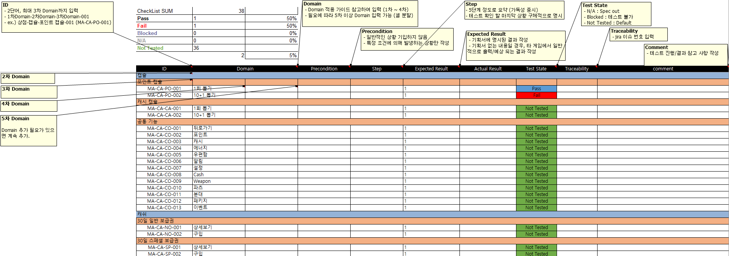
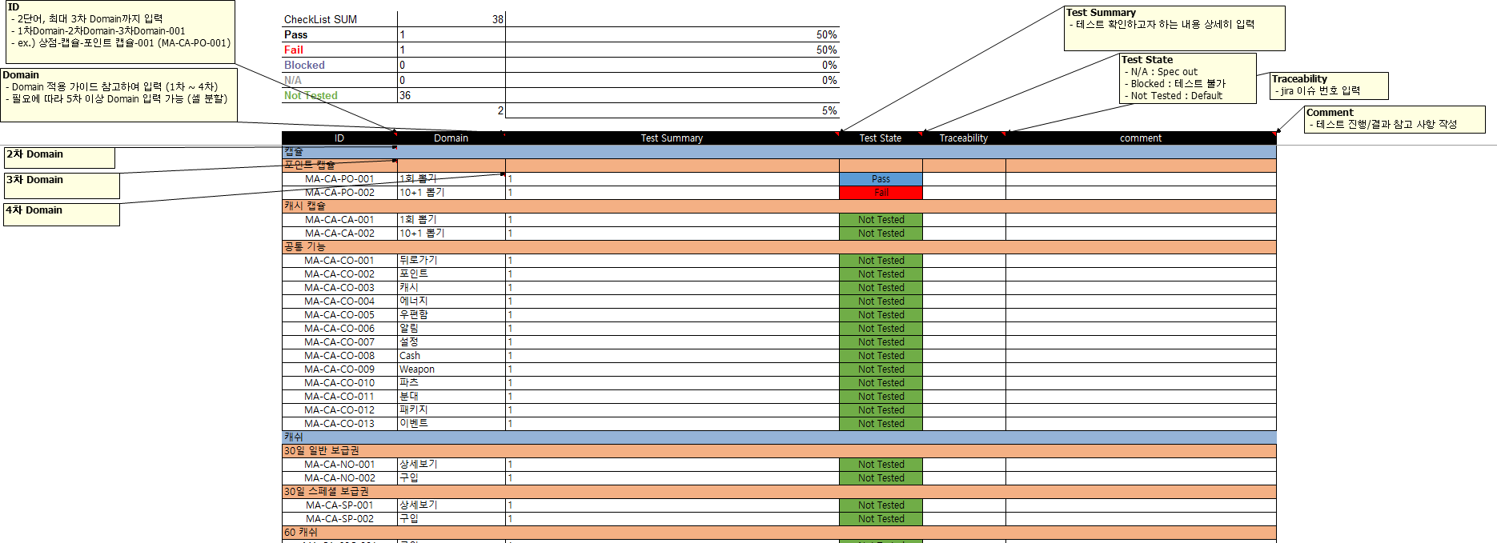
TC/CL 작성 - TC/CL Template
[Test Case Template 바로가기]
- Template 문서 각 항목에 대해 메모 설명
[Check List Template 바로가기]
- Template 문서 각 항목에 대해 메모 설명

Slide 28
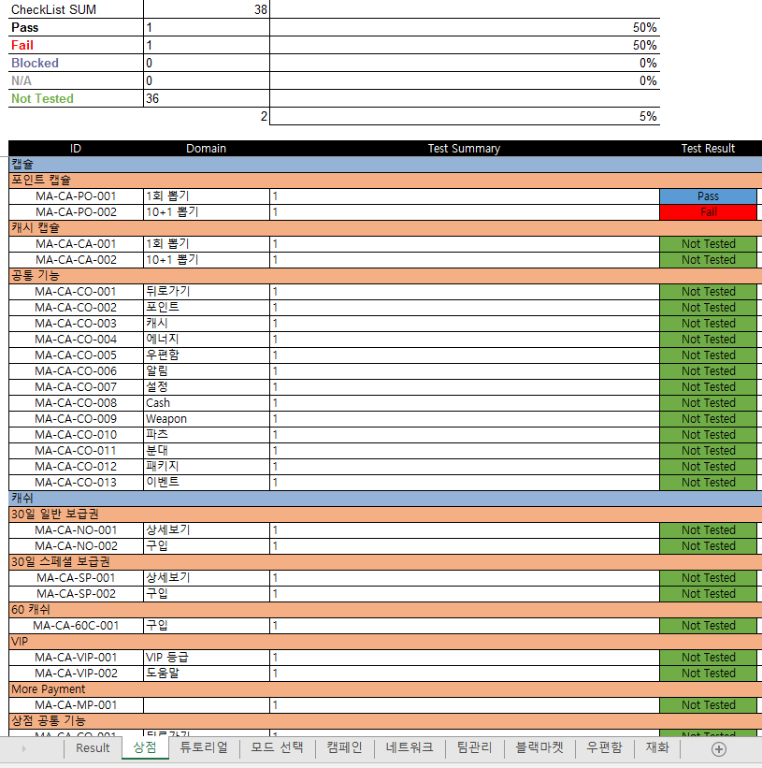
TC/CL 작성 - Domain 적용 예시
- Test Case, Check List Domain 분류는 동일하다.
- Template 5차 Domain 까지 작성할 수 있으며, 필요할 경우 Test Summary 에 [6차 Domain], [7차 Domain] 형태로 작성한다.
1차 Domain
2차 Domain
3차 Domain
4차 Domain

Slide 29
조합 테스트 설계
[WHY]
단위 기능에서 상호 연관 되는 기능들에 대한 조합 테스트
[WHAT]
1. 단위 기능상의 상호 연동 설계
2. User 기반 상호 연동 기능 설계
[HOW]
Overview 문서 기반의 조합 테스트 설계
User 시각의 경험 기반 테스트 설계

Slide 30
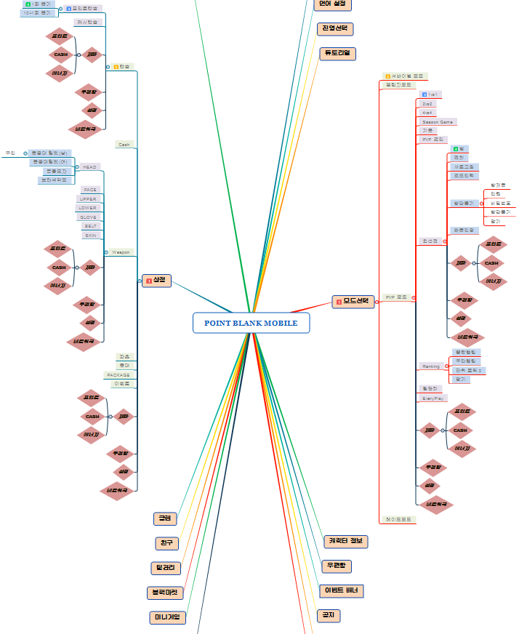
조합 테스트 설계 - 예시
2
1. 공통으로 사용하는 UI 기능들은 Domain이 포함하는 영역에 모두 표기
: 각 2, 3Depth 이상 Domain 단계 이동 시, 선택한 기능 정상 작동하는지 확인 필요
: Case가 많을 경우 Sampling Test 진행
단, 문제 발생 시 전체 영역 확인 필요함
ex. 1차 Domian 화면에서 캐시 기능이 3차 Domain 화면 [팀 관리 - 무기 – 강화 - 캐시기능] 에서 캐시 기능 정상 작동 되는지 확인
2. 단일 기능 Test Case, Check List에 고려되지 않은 상호 연계 기능 별도 색상 표기
: 동일 색상으로 분류된 기능 간의 조합 테스트 설계
: 조합 테스트 설계에 고려하기 위한 색상 표기이며 작성자 자유도에 따라 표시
3. Overview 문서에 포함되지 않은 예외적인 조합 테스트 항목 작성
1

Slide 31
조합 테스트 설계 - 규칙
[조합테스트 작성 규칙]
1. Overview 문서 기반으로 설계 한다.
2. Check List Template을 사용하여 작성 한다.
: 기획적으로 고려 되지 않은 항목 발생 할 수 있기 때문에 Check List로 작성
3. Overview 문서에 고려 되지 않은 항목이 있을 경우 Overview 문서 추가(수정) 한다.
4. 유저 경험 기반의 단일 기능 접근 경로를 고려하여 조합 테스트를 설계 한다.
: 단일 기능 TC, CL 작성하면서 기능에 대한 충분히 이해하려고 하는 노력이 필요합니다.
5. TC, CL 작성 과정에서 상호 연계 되는 기능에 대한 분류 or 정리가 선행 되어야 한다.
: 분류 or 정리에 대한 결과물은 Overview 문서 반영 되어야 한다. (내용 추가, 별도 색상 표기 등)
6. 조합테스트 TC, CL 작성에 고려되어야 할 항목
: 단일 기능이 서로 다른 컨텐츠에서 상호 연동 되는 경우,
: 공통으로 사용 되는 메뉴가 서로 다른 이동 경로로 접근 가능 할 때, 해당 기능의 정상 작동 확인
(WOK 공통 메뉴, P1 상단 레이아웃 등)
7. 예외 사항 TC, CL 작성에 고려 되어야 할 Test Action
: 아이템 구매, 기능 UI 연속 터치 시도
: 인게임에 노출 되는 UI 멀티 터치
: 이 부분은 지속적으로 의견 주세요. 별도 관리 하겠습니다.

Slide 32
문제점 및 향후 진행 방향
문제점
TC/ CL 가이드 문서로 사용하기에 부족한 점이 너무 많음.
1. 현재 제시된 가이드가 모든 것을 대변 할 수 없음
- 작성 과정에서의 예외 사항, 돌발 변수 너무 많음…
- 각 자 TC/CL 작성하며 예외적인 사항에 대한 대처 방법이 있고 서로 다름.
2. Template이 익숙하지 않음
- 의문점 해소를 위한 시간 필요
향후 진행 방향
처음부터 부족한 점을 모두 해결하고 시작하기 어렵다고 판단.
서로 다른 구조의 TC/CL 접근법을 모두 공감하는 하나의 구조로 맞추는 선행 작업이 필요
이후 효율/효과적인 방향으로 개선하는 것이 우선이라고 생각됨.
Review, Postmortem 등 적극적인 개선, 점검 활동을 지속적으로 시행

Slide 33
감사합니다

